Slide 1
«СОХРАНЕНИЕ ПОПУЛЯЦИИ ФЛАГОВОГО ВИДА ПОДТАЕЖНОГО ЛЕСА –
ПИХТЫ СИБИРСКОЙ (Abies sibirica Ledeb.)
В РАИФСКОМ УЧАСТКЕ ВОЛЖСКО-КАМСКОГО ЗАПОВЕДНИКА»
(«Сохранение пихты сибирской в Волжско-Камском заповеднике»)

Slide 2
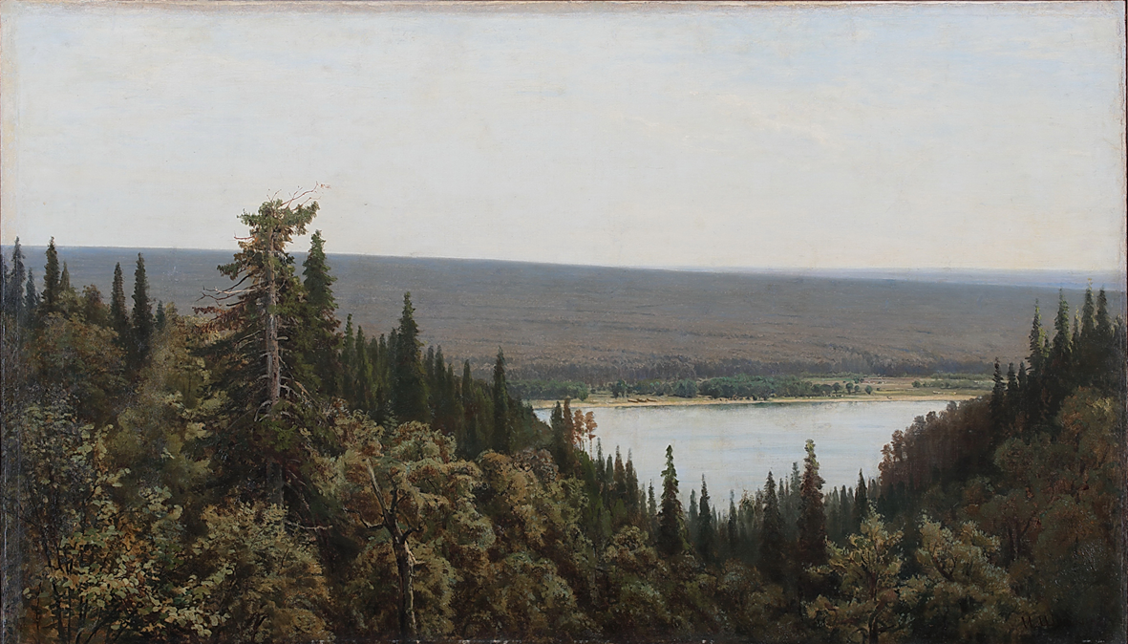
И. Шишкин. Богатый лог (Пихтовый лес на реке Каме), 1877
Современный вид
на Богатый лог

Slide 3
Цель проекта: Создание под пологом темнохвойно-широколиственного леса защищённых культур пихты сибирской на территории заповедника и закладка на базе дендрария заповедника питомника для размножения местной пихты.
Суть проблемы:
Вид находится на южной границе ареала, характеризуется пониженной экологической устойчивостью в условиях глобального потепления климата;
Препятствие спонтанному само-возобновлению вида со стороны лося, имеющего в заповеднике повышенную плотность и уничтожающего подрост;
Игнорирование в лесном хозяйстве экологической важности вида, отсутствие практики создания культур пихты
Пихта I бонитета
(выс. 28 м, диам. ствола 43 см)

Slide 4
Предлагаемое решение: Создание защищённых культур:
Подбор 8 участков (по 100 кв. м) в соответствующих местообитаниях;
Высадка саженцев пихты (выс. 1,0–1,2 м; плотность 10–11 экз./100 кв. м);
Ограждение участков сеткой.
Размножение пихты:
Сбор семенного материала;
Выращивание сеянцев;
Создание школьного отделения для доращивания саженцев;
Группа пихты сибирской
в коллекции дендрария
Волжско-Камского заповедника

Slide 5
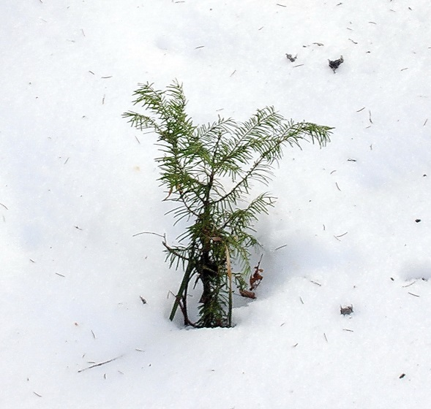
Подрост пихты сибирской
обеденный лосем
Этапы проекта:
1. Подготовительный этап: выбор экотопов для закладки культур пихты сибирской; приобретение материалов для огораживания площадок; начало съемки фильма о Раифском лесе и проекте – июнь–август 2022 г.;
2. Начальный этап: закладка первых культур (3 площадки); сбор семенного материала; начало осуществления коммуникационного плана проекта – сентябрь–октябрь 2022 г.;
3. Основной этап: создание культур на 5 площадках; сбор семенного материала; закладка на базе дендрария заповедника питомника – май–октябрь 2023 г.
4. Заключительный этап: закладка в питомнике школьного отделения пихты сибирской – май 2024 г.

Slide 6
Ожидаемые результаты к концу проекта:
Закладка 8 участков защищённых культур пихты сибирской,
как генетических резерватов местной популяции;
Создание в дендрарии заповедника специализированного отделения питомника для разведения пихты сибирской

Slide 7
Коммуникационная поддержка проекта:
Привлечение внимания широких слоев населения и работников лесного хозяйства к проблеме сохранения биоразнообразия лесов региона и пихты сибирской, как наиболее уязвимого вида; пропаганда природоохранной деятельности Волжско-Камского заповедника.
Охват аудитории – порядка 50 тыс. человек разных социальных групп
Короткометражный фильм (15 мин.) о Раифском лесе и выполнении проекта;
Выставка фоторабот в Музее естественной истории Татарстана;
Специальные экскурсии по теме проекта в дендрарии заповедника;
Использование проекта на занятиях с учащимися подшефной школы; доклады учащихся по теме проекта на научно-практической экологической конференции школьников им. А. П. Мариновича;
Использование проекта на занятиях и при выполнении курсовых работ во время полевой практики в заповеднике студентов профильных вузов;
Семинар «Рост и развитие хвойных растений в природе и культуре» в рамках работы Совета ботанических садов и дендрариев Поволжья и Урала;
Написание методического пособия «Восстановление пихты сибирской в Лесном Заволжье»

Slide 8
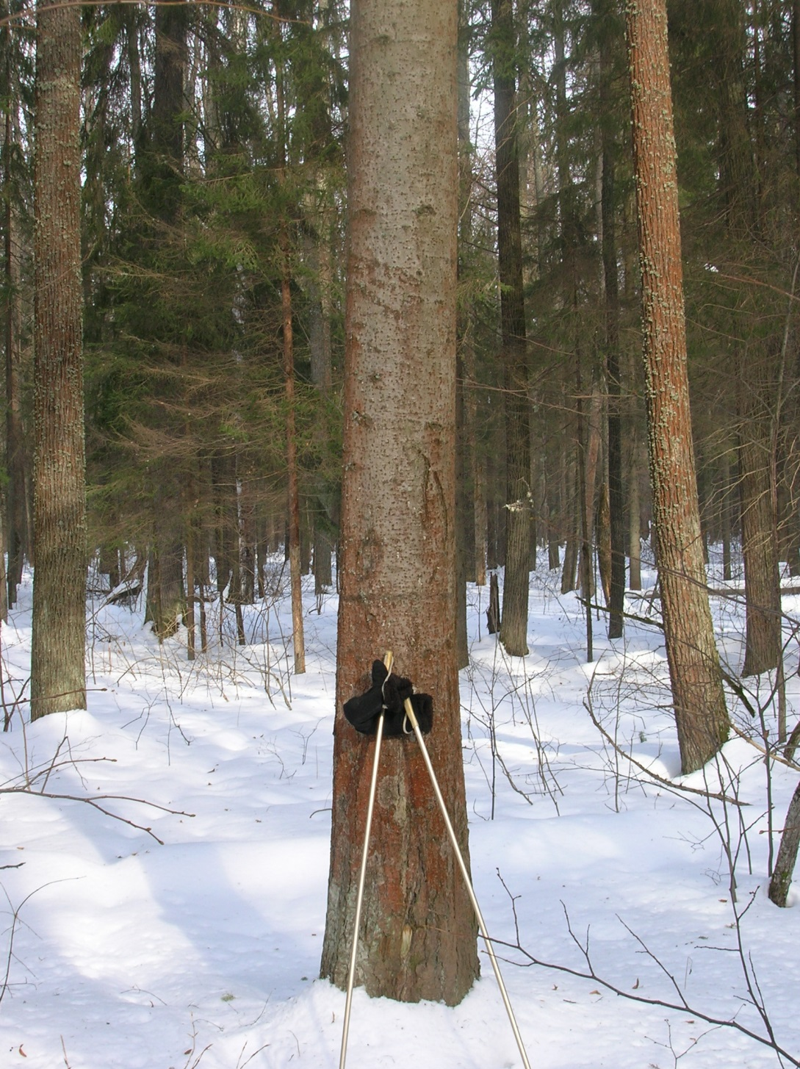
Спасибо за внимание

